Slide 1
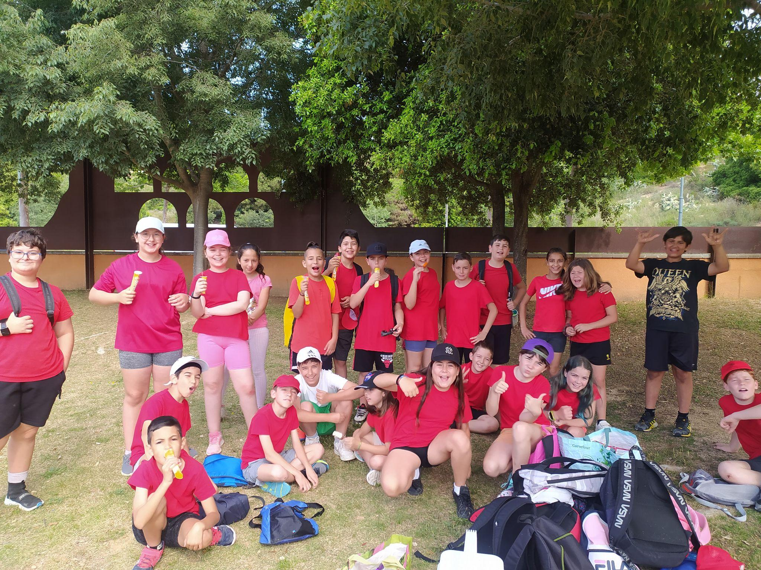
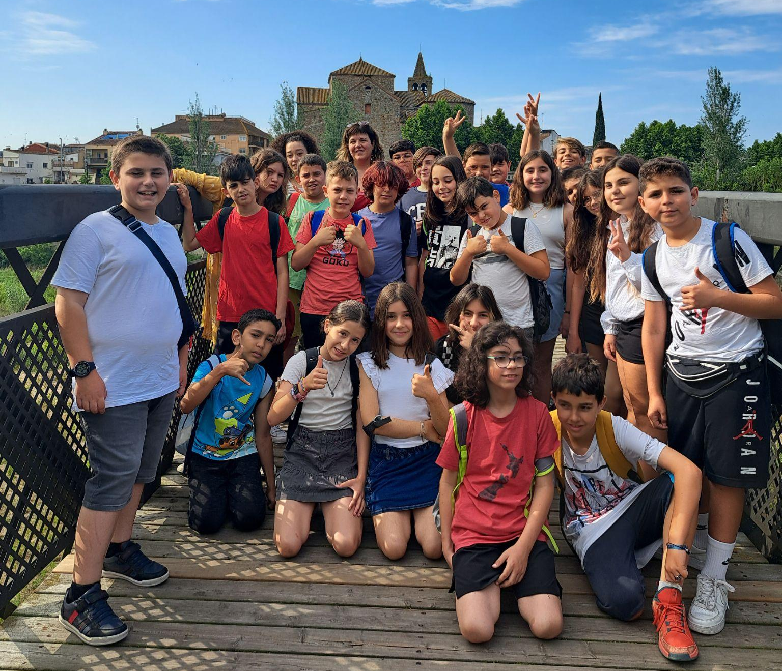
BENVINGUTS A L’AULA DELS I LES ALUMNES DE 6è!
CURS 2023-2024

Slide 2
INTRODUCCIÓ:
LA PROGRAMACIÓ QUE REALITZAREM ÉS A CURT TERMINI, POT ANAR VARIANT SEGONS LES NECESSITATS QUE ANEM TROBANT.
AQUEST ANY IMPLEMENTEM EL NOU CURRÍCULUM A TOTES LES ETAPES DE PRIMÀRIA.

Slide 3

docents:
TUTORES
6è A: Maria Palà mariapala@roureda.cat
6è B: Mireia Aguilera mireiaaguilera@roureda.cat
ESPECIALISTES
Suport a la Inclusivitat: Emma Codina emmacodina@roureda.cat
Anglès: Lidia Bermúdez lidiabermudez@roureda.cat
Música: Marta Collado martacollado@roureda.cat
Ed. Física: Saray Moya saraymoya@roureda.cat
Religió: Just Navarro justnavarro@roureda.cat

Slide 4

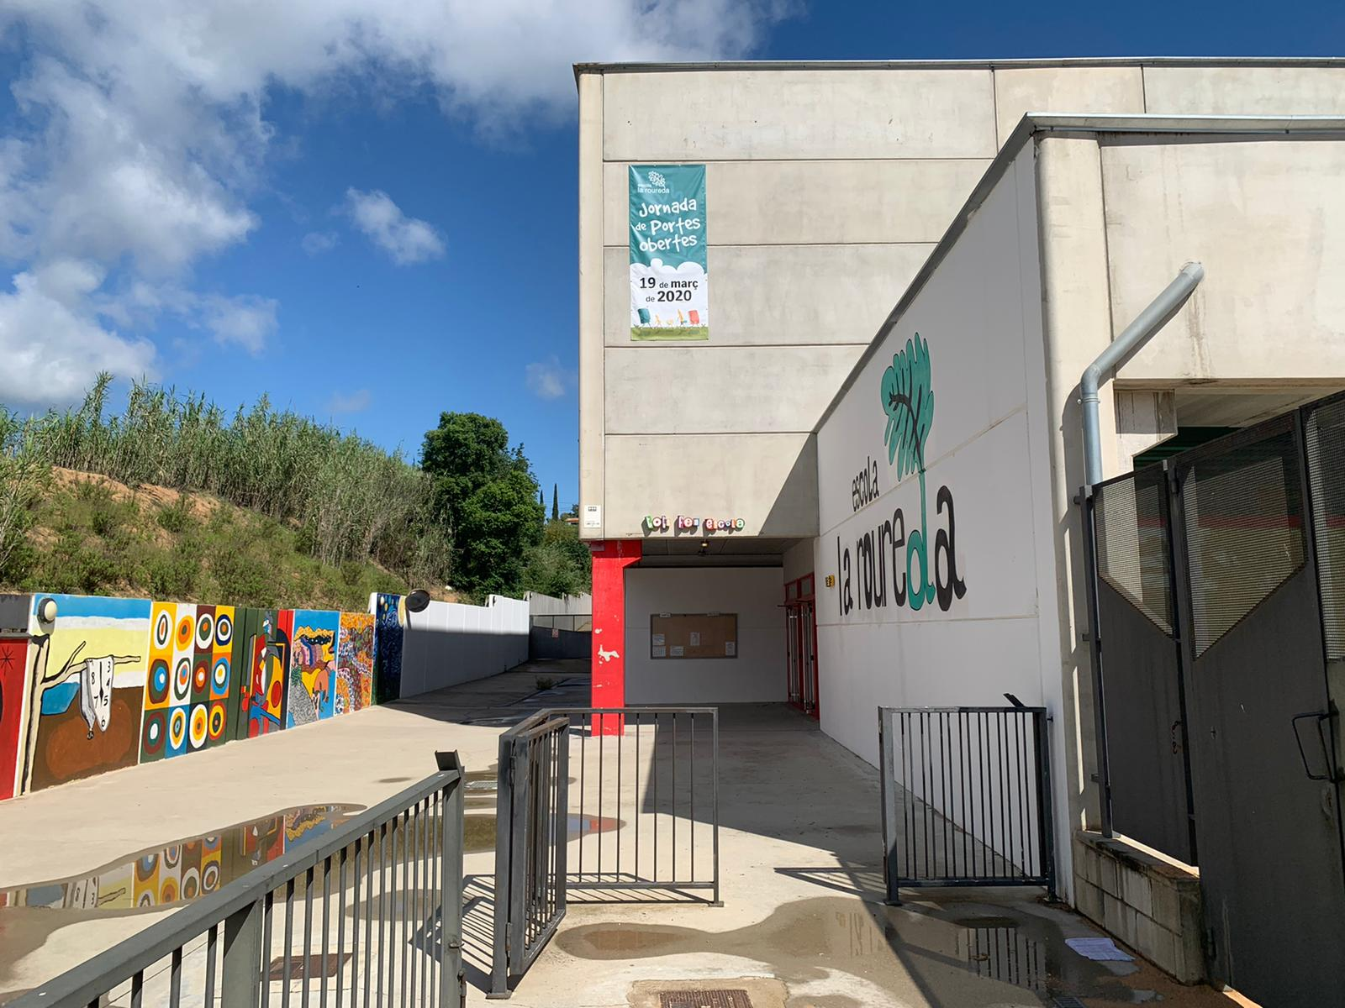
web de l’escola:
https://agora.xtec.cat/escola-roureda/
En el nostre blog hi trobareu:
Criteris d’avaluació.
Competències transversals.
Programació setmanal.

Slide 5
COM TREBALLEM?
Aquest curs continuarem treballant de manera globalitzada i significativa amb metodologies que promouen:
Aprenentatge autònom
Aprenentatge d’estratègies i competència digitals
Acció tutorial i atenció individualitzada
Acompanyament en la gestió de les emocions
Treball cooperatiu

Slide 6
entrades i sortides
Entrarem i sortirem per l’entrada principal. *ENTRADA PRIMER DIA FAMÍLIES
Entrades: 9h i 15h.
Sortides: 12:30h i 16:30h.
L’alumnat entrarà sol per la porta principal i farà fila on la mestra els estarà esperant.
Si un germà o germana gran té l’autorització per endur-se el seu germà/na petit/a, sortirà al pati i baixarà amb ell/a per la rampa.
Els infants que no tinguin l’autorització per marxar sols estaran amb la/el mestra/e fins que l’hagin vingut a buscar.
PREGUEM MÀXIMA PUNTUALITAT EN LES ENTRADES I SORTIDES!
Si necessiteu parlar amb la tutora o amb algun especialista, utilitzeu els canals de consulta: telèfon, agenda, correu electrònic de la mestra.
En cas de pluja, no hi haurà modificacions en les entrades i sortides. Cal venir preparats per aquests casos amb una capelina, botes d’aigua, paraigües…

Slide 7

projectes i treballs transversals
- La Roureda
- Programa contra la violència del FCB
- Concurs de LVA
- Projecte Araart (Artnatura) conjuntament amb el Teatre Clavé
- Pla lector
- Racons matemàtics
- Cultura digital i Robòtica
- Tècniques d’estudi
- Treball d’habilitats socials per millorar l’actitud i la cohesió de grup
- Treball cooperatiu
- Projecte Andreia per fomentar la resiliència
- Caixa del missatges

Slide 8

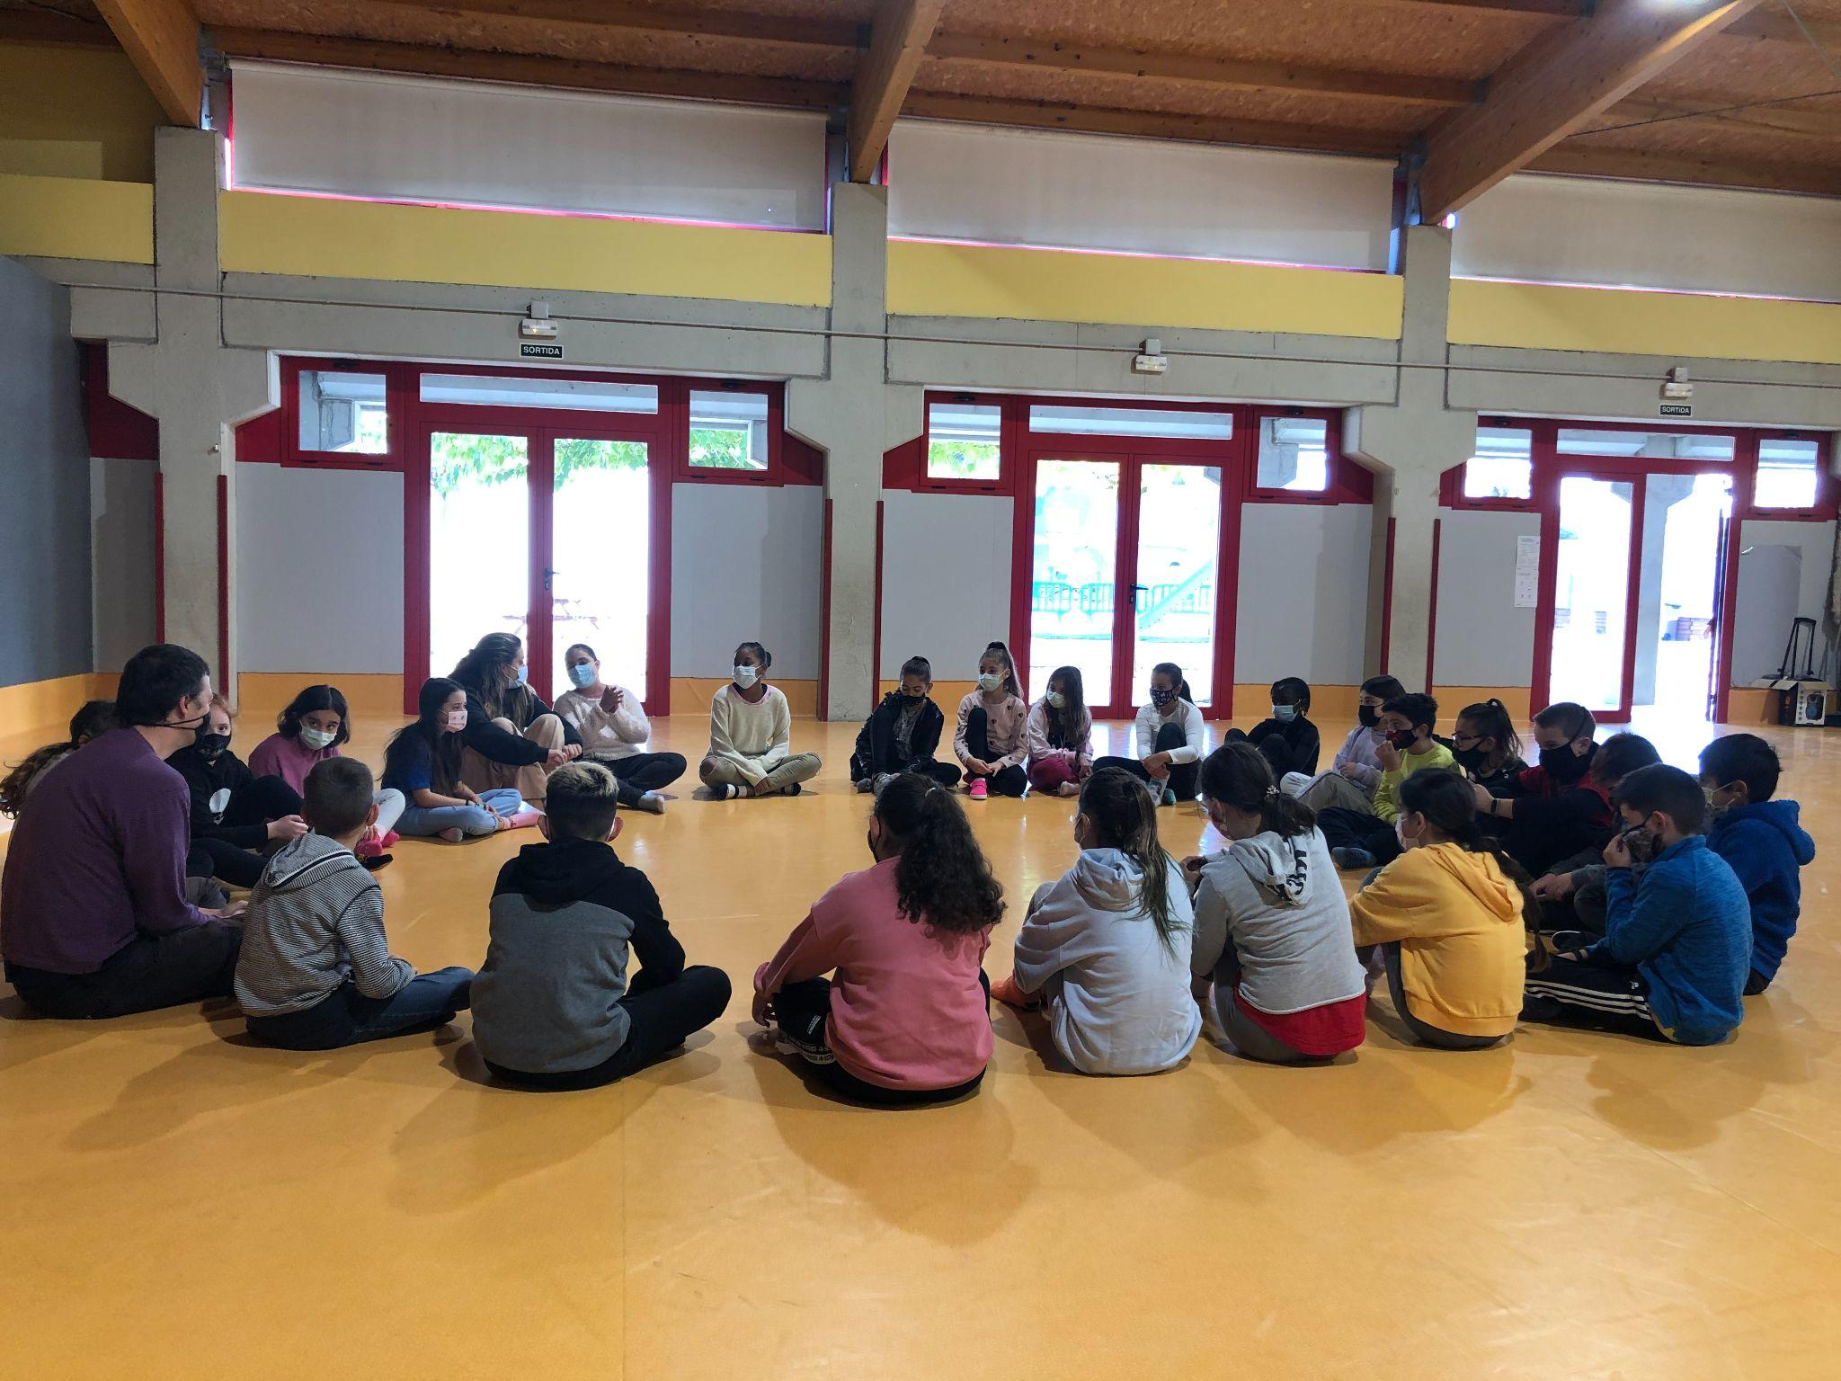
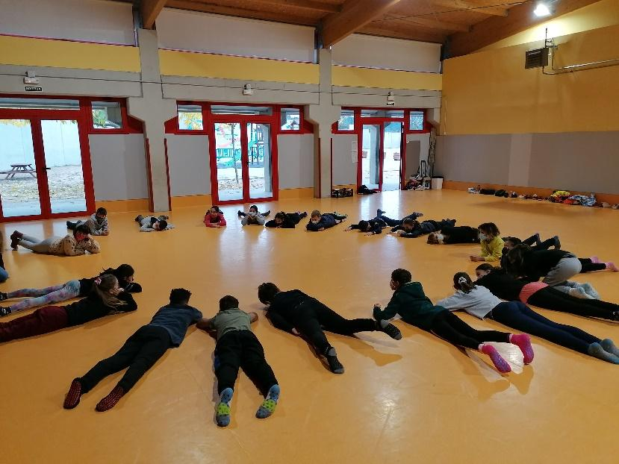
PROJECTE D’INNOVACIÓ
ARAART
Programa que es realitza conjuntament amb el teatre Clavé.
APRENEM A EXPRESSAR-NOS A TRAVÉS DEL MOVIMENT DEL NOSTRE COS.
És molt important la participació en totes les activitats que es programen i s’avalua portar el material necessari des de l’àrea d’Educació Física (mitjons/calçat específic pel gimnàs)

Slide 9
Desenvolupar l’expressió i comunicació corporal de l’alumnat
Establir un treball en xarxa amb institucions del propi municipi
Millorar la cohesió social entre l’alumnat
Utilitzar els recursos expressius del cos per comunicar idees i sentiments representant personatges, emocions, històries reals o imaginàries
Implicar a les famílies en la vida del centre i del municipi
Objectius generals
del projecte
Treballar en grup per aconseguir un resultat final comú: la representació final al teatre
Construir composicions col·lectives en interacció amb els companys valorant el treball cooperatiu.
Valorar amb respecte les diferents particularitats interpretatives dels companys/es

Slide 10

PROgrama contra la violència (Fundació FCB)
Objectiu: prevenir, sensibilitzar i generar coneixement sobre l’assetjament en el context escolar.
Formació al claustre.
Diverses activitats treballades des
de diferents àrees (tutoria, educació
física i educació Plàstica, Audiovisual i Visual.

Slide 11
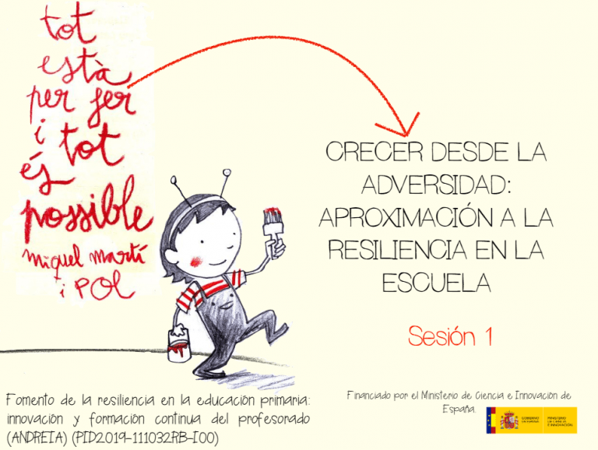

PROJECTE ANDREIA PER FOMENTAR LA RESILIÈNCIA
Objectiu: evidenciar la importància del foment de la resiliència en les primeres etapes educatives. Donar eines i recursos adequats als alumnes per superar-se i adaptar-se a diverses situacions de manera adequada i positiva.

Slide 12


pla lector
Afavorir l’hàbit lector i el gust per llegir
Es duran a terme 30 minuts diaris de lectura.
Lectura autònoma
Lectura en veu alta per part del docent
Lectura col·lectiva
Converses literàries
Reading in pairs

Slide 13

TREBALL COOPERATIU
Treball en grup amb rols i funcions ben establerts on cada membre aportarà els seu granet de sorra per arribar a l’objectiu comú fomentant la inclusió i la convivència.
Introduirem el treball cooperatiu a l’hora de fer projectes i en situacions determinades.
Formació rebuda per part del claustre.
Rols:
PORTAVEU
COORDINADOR/A
SECRETARI/A
MODERADOR/A
MATERIAL

Slide 14

PLÀSTICA: “VAN GOGH”
Treballarem :

Slide 15

AGENDA
Fomentar l’ús de l’agenda
Mitjà de comunicació principal mestre/família.
Conté informació important per a la família.
Eina bàsica per a l’alumne per organitzar-se i planificar-se.
Cal justificar les absències per escrit a l’agenda.
Cal notificar a l’agenda el dia que es queden a menjador i si són usuaris fixes notificar el dia que no es queden. També cal notificar el servei de bus.
Notificar les extraescolars al centre i quin dia de la setmana.

Slide 16

MATERIAL
NOMÉS CAL PORTAR EL MATERIAL QUE CONSTA A LA LLISTA!
- Una capsa de plàstic amb tapadora per guardar material escolar de les següents mides: 25x14x7
- Motxilla
- Carmanyola per l’esmorzar
- Ampolla d’aigua diària
- Bata o samarreta per plàstica
- Capsa de mocadors de paper
- Paquet de tovalloletes humides
- Un estoig buit
- 2 rotllos de paper de cuina.
L’agenda, llibretes, carpetes, carpesans... seran facilitades per l’escola a l’inici del curs.
El dia d'Educació Física tots els infants han de portar: xandall, bambes i un necesser amb una tovallola petita i una samarreta de recanvi i el dossier teòric.
TOT EL MATERIAL HA D’ESTAR MARCAT AMB EL NOM!

Slide 17

deures
Cal revisar l’agenda diàriament.
Les tasques encomanades són perquè els infants les puguin resoldre autònomament. Els podeu acompanyar però mai fer-les vosaltres.
Cal revisar que l’infant hagi realitzat les tasques.
Si teniu qualsevol dubte sempre dirigir-se a les tutores.
Llegir cada dia.
Activitats digitals al Classroom.
*Com a pràctica habitual, heu de revisar amb l’infant la seva motxilla, que no hi hagi restes d’esmorzar, que estigui neta i que porti cada dia el material necessari.

Slide 18

avaluació
L’avaluació de les àrees es fa d’acord amb els criteris penjats a la web de l’escola.
S’avalua de manera continuada tenint en compte els deures, la constància en el treball i les proves avaluatives que es fan al llarg del trimestre.
A l’agenda cada alumne/a anotarà el resultat de les seves proves avaluatives.
L’EXPRESSIÓ ORAL I ESCRITA DEL LLIBRE LLEGIT A L’ESTIU JA COMPTA COM A NOTA DEL PRIMER TRIMESTRE.

Slide 19

SORTIDES I ACTIVITATS
PRIMER TRIMESTRE
Sortida a la Potabilitzadora Pendent
Sortida La Roureda - Tordera 31/10/2023
Biblioteca Tordera Pendent
SEGON TRIMESTRE
Visita a la Girona Medieval 26/01/2024
Teatre Clavé - El món d’Irene 02/02/2024
TERCER TRIMESTRE Teatre Anglès - Sleeping Beauty or Not (Tarda) 03/04/2024
Mostra Projecte Teare Clavé 29/30 d’abril i 2 de maig
Colònies a Cala Canyelles (Lloret de Mar) 10, 11 i 12 de juny
Sortida al Riu 20/06/2024
Les sortides són curriculars i per tant són d’assistència obligatòria. Qui no pugui assistir farà una tasca relacionada amb el contingut treballat.
Aquest curs l’Ajuntament dona beques per a les sortides a les famílies que ho necessitin.

Slide 20

informacions diverses
ATENCIÓ A LES FAMÍLIES:
L’agenda és el principal mitjà de comunicació.
Entrevistes i resposta als emails. (Dimarts de 12:30 a 13:30).
Aniversaris. No es podrà dur esmorzars.
Delegat (1 per classe). Hi ha alguna/n voluntàri/a?
- Avui DIA 5 és l’últim dia per fer el pagament de material i reutilització o haver parlat per telèfon amb l’equip directiu, si és el cas.
Important llegir sempre els correus informatius de l’escola.

Slide 21
informacions diverses
Al setembre els alumnes de 6è han de portar la flauta a música.
El menjador escolar, acollida matinal i extraescolars es regeixen per la mateixa normativa que la de l’escola i s’hauran de complir les normes.
A l’acollida s’obrirà la porta a les 7:45h i a les 8:30h, fora d’aquest horari no podrà entrar cap infant.
L’horari està per concretar. De seguida que estiguin definits els donarem a l’alumnat. Els dimarts farà educació física el grup 1 i el divendres el grup 2 (tardes).

Slide 22

RECOMANEN TENIR EN COMPTE LES SEGÜENTS PAUTES PER A TREBALLAR A CASA.
Cal revisar l’agenda diàriament.
Les tasques encomanades són perquè els infants les puguin resoldre autònomament.
Les famílies heu de revisar que l’infant hagi realitzat les tasques. Els podeu acompanyar però no fer-les vosaltres.
Si teniu qualsevol dubte sempre dirigir-se als tutors/es.
Cal que l’infant llegeixi una estona cada dia.
Com a pràctica habitual, heu de revisar amb l’infant la seva motxilla, que no hi hagi restes d’esmorzar, que estigui neta, que porti cada dia el material necessari.
Recomanacions:
Envoltar-se d’unes condicions ambientals favorables, és a dir:
El lloc d’estudi ha de ser personal, ha d'estar endreçat i ventilat, i sempre ha de ser el mateix.
La taula ha de ser prou espaiosa i estar endreçada.
Tenir a mà tot el material escolar i els llibres de consulta.
El silenci és imprescindible per aconseguir una bona concentració i, en general, res d’estudiar amb música i sorolls.

Slide 23

VALORACIÓ ENQUESTA DE SATISFACCIÓ ALUMNAT
Els resultats de les enquestes van ser molt satisfactoris:
El 100 % de l’alumnat se sent orgullós de la seva escola.
Un 90% de l’alumnat se sent amb prou confiança per parlar amb les mestres.
El 75% dels alumnes van considerar que el projecte contra el Bullying era enriquidor per l’escola i el 100% va manifestar que gràcies a aquest projecte entenia millor la problemàtica i com actuar en un cas de bullying.
Les sortides que més van agradar són les del dia de venta de productes al mercat de les Cooperatives, la de la Diada de l’Esport, la de Viu al Parc, la mostra al Teatre Clavé i la de l’English Day.
L’alumnat, majoritàriament, pensa que ha millorat en la seva expressió corporal gràcies al projecte del Teatre Clavé.

Slide 24

Valoració de l’enquesta de satisfacció de les famílies
Aquesta enquesta la va contestar un 56% de les famílies.
El 100% de les respostes valoren positivament el centre i que es tenen en compte les necessitats, inquietuds i aportacions de les famílies.
El 100% considera que la comunicació, l’atenció i gestió de l’equip directiu és molt satisfactòria.
Un 80% de les famílies considera molt satisfactòria la relació i comunicació amb la tutora, el 20% restant, ho considera notablement satisfactori.
Un 60% de les famílies està molt satisfeta dels mitjans de comunicació (agenda, correu electrònic, programació setmanal en el blog…) i un 40% ho valora notablement.
Un 80% de les famílies consideren que els seus fills venen molt contents a l’escola, un 10% venen notablement contents i un 10% satisfactòriament contents.
La valoració del Projecte Bullying, del Teatre Clavé i del Projecte d’Emprenedoria són molt satisfactòries. (90%, 80% i 93% respectivament). La resta de les valoracions són notablement satisfactòries.
COM A TUTORES DEL CURS PASSAT, VOLEM AGRAIR TOTS ELS COMENTARIS POSITIUS QUE ENS VAU TRANSMETRE A LES ENQUESTES. ENS AJUDA A SEGUIR ENDAVANT, ESTIMANT I MILLORANT LA NOSTRA FEINA.

Slide 25

PRECS I PREGUNTES
Algunes coses poden canviar en funció del moment, però us mantindrem sempre informats/des i agraïm per endavant la vostra col·laboració.
Moltes gràcies.

